Slide 1
Erneuerbare Energien

Slide 2
1. Teil

Slide 3
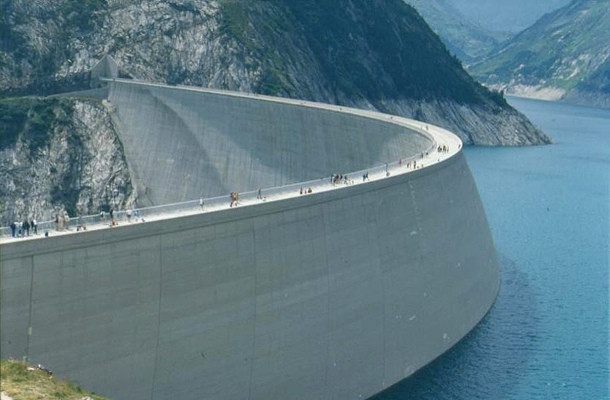
Wasserkraft
Die Schweiz ist ein Wasserschloss
In der Schweiz wurde schon vor über 100 Jahren das erste Wasserkraftwerk gebaut
Schon lange davor trieb Wasserkraft z.B. Mühlen für Getreide an
Wasserkraftwerke nutzen die potentielle resp. kinetische Energie des Wassers für Stromerzeugung
Heute stammen rund 55% des in der Schweiz erzeugten Stroms aus der Wasserkraft
Notes:
Weiterführende Infos: Faktenblatt «Wasserkraft» vom wwf unter: http://www.wwf.ch/de/hintergrundwissen/klima/erneuerbare/ und unter http://www.bfe.admin.ch/themen/00490/index.html?lang=de
Bildquelle: „Kölnbreinspeicher“ von Original uploader was Kwerdenker at de.wikipedia. Later version(s) were uploaded by Picasso at de.wikipedia. - Transferred from de.wikipedia; transferred to Commons using CommonsHelper.. Lizenziert unter CC BY-SA 3.0 über Wikimedia Commons - http://commons.wikimedia.org/wiki/File:K%C3%B6lnbreinspeicher.jpg#mediaviewer/File:K%C3%B6lnbreinspeicher.jpg

Slide 4
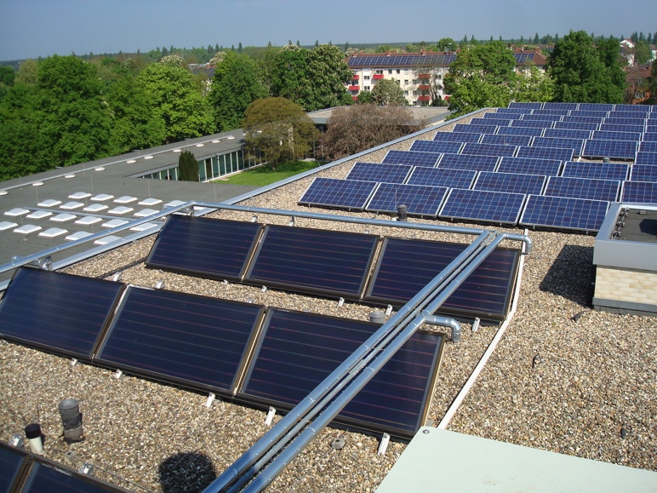
Sonnenenergie
Sonnenenergie ist unerschöpflich und umweltfreundlich
Die Sonnenenergie kann aktiv durch Sonnenkollektoren zur Wärmeerzeugung (Warmwasser und Heizungsunterstützung), sowie durch Photovoltaik-Anlagen zur Stromerzeugung genutzt werden
Der Anteil der Solarstromproduktion lag 2013 bei lediglich 0,8% (544 Mio. kWh) der Schweizer Gesamtstromproduktion
Notes:
Weiterführende Infos: Faktenblatt «Photovoltaik» vom wwf unter: http://www.wwf.ch/de/hintergrundwissen/klima/erneuerbare/ und unter http://www.bfe.admin.ch/themen/00490/index.html?lang=de
Bildquelle: „Dach des Gästehauses Freiherr vom Stein - Solarthermie und Photovoltaik“ von Claus Ableiter - Eigenes Werk. Lizenziert unter CC BY-SA 3.0 über Wikimedia Commons - http://commons.wikimedia.org/wiki/File:Dach_des_G%C3%A4stehauses_Freiherr_vom_Stein_-_Solarthermie_und_Photovoltaik.JPG#mediaviewer/File:Dach_des_G%C3%A4stehauses_Freiherr_vom_Stein_-_Solarthermie_und_Photovoltaik.JPG

Slide 5
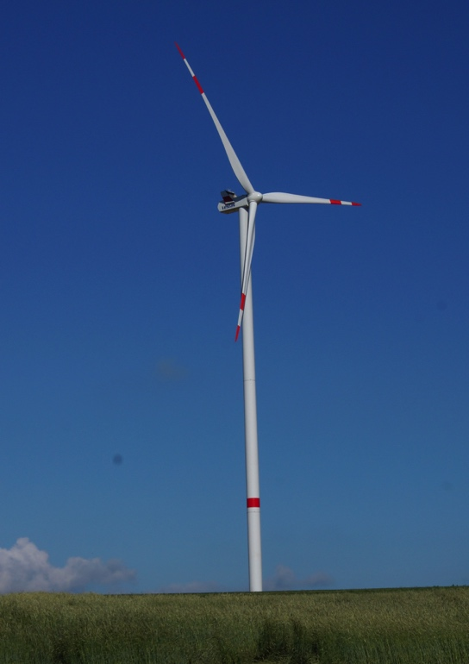
Windenergie
Windenergie wird schon seit tausenden von Jahren u.a. auf Segelbooten oder bei Windmühlen genutzt
Die erste Windenergieanlage der Schweiz wurde 1986 in Betrieb genommen
Windenergieanlagen nutzen die kinetische Energie der anströmenden Luft zur Rotation der Flügel
Die Windenergie leistet heute in der Schweiz einen Anteil von rund 0.1% an die Stromproduktion
Notes:
Weiterführende Infos: Faktenblatt «Windenergie» vom wwf unter: http://www.wwf.ch/de/hintergrundwissen/klima/erneuerbare/ und unter http://www.bfe.admin.ch/themen/00490/index.html?lang=de
Bildquelle: „Windräder - Bischberg 007“ von User:DALIBRI - https://commons.wikimedia.org/wiki/File:Windr%C3%A4der_-_Bischberg_006.JPG. Lizenziert unter CC BY-SA 3.0 über Wikimedia Commons - http://commons.wikimedia.org/wiki/File:Windr%C3%A4der_-_Bischberg_007.jpg#mediaviewer/File:Windr%C3%A4der_-_Bischberg_007.jpg

Slide 6
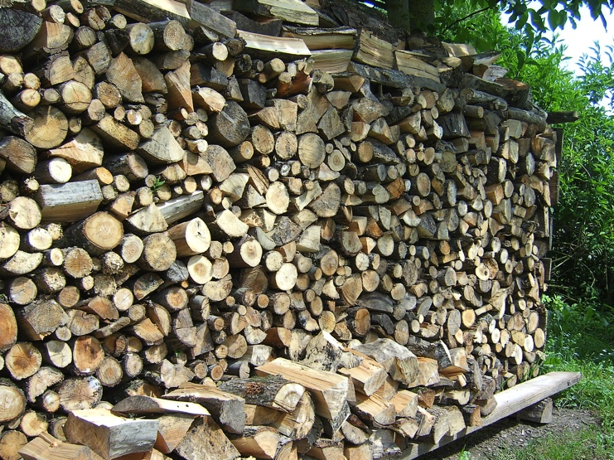
Biomasse
Als Biomasse werden pflanzliche und tierische Substanzen bezeichnet
Aus Biomasse kann Wärme, Strom und Treibstoff gewonnen werden.
Holz deckt knapp 3% des gesamtschweizerischen Energieverbrauchs. Neben dem Wasser ist Biomasse damit die zweitwichtigste einheimische Energiequelle.
Notes:
Weiterführende Infos: Faktenblatt «Biomasse» vom wwf unter: http://www.wwf.ch/de/hintergrundwissen/klima/erneuerbare/ und unter http://www.bfe.admin.ch/themen/00490/index.html?lang=de
Bildquelle: By Topfklao (Christoph Neumüller) at de.wikipedia (Selbst fotografiert. Transferred from de.wikipedia) [Attribution], via Wikimedia Commons from Wikimedia Commons
https://commons.wikimedia.org/wiki/File%3AAufgerichtetesholz.jpg

Slide 7
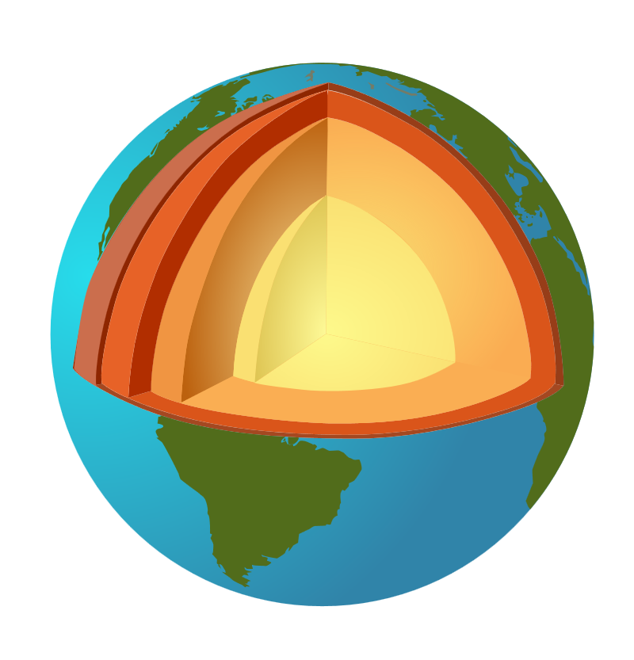
Umweltwärme
Umweltwärme ist die auf natürliche Weise im Erdreich, im Abwasser, im Oberflächen- und Grundwasser sowie in der Luft gespeicherte Energie
Sie ist unabhängig von Wetter und Jahreszeit
In der Schweiz wird Umweltwärme vor allem für die Wärmeproduktion genutzt
2 grosse Geothermie (Erdwärme) Kraftwerke für die Stromerzeugung sind wegen Erdbeben gestoppt worden
Notes:
Weiterführende Infos: Faktenblatt «Geothermie» vom wwf unter: http://www.wwf.ch/de/hintergrundwissen/klima/erneuerbare/ und unter http://www.bfe.admin.ch/themen/00490/index.html?lang=de
Bildquelle: „Jordens inre“ von Original Mats Halldin Vectorization: Chabacano - File:Jordens inre.jpg. Lizenziert unter CC BY-SA 3.0 über Wikimedia Commons - http://commons.wikimedia.org/wiki/File:Jordens_inre.svg#mediaviewer/File:Jordens_inre.svg

Slide 8
2. Teil

Slide 9
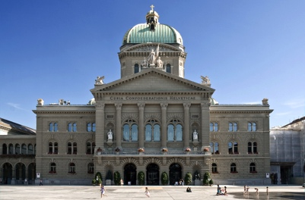
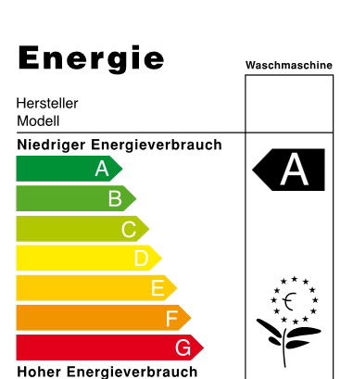
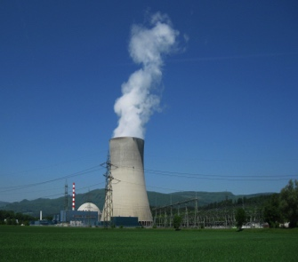
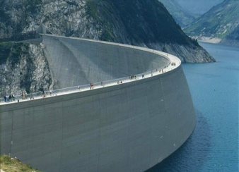
Energiestrategie 2050: Massnahmen
1
2
3
4
Endenergie und Stromverbrauch senken durch Energieeffizienz: Gebäude- + Gerätevorschriften, sowie Förderung von Sanierungsmassnahmen
Anteil Erneuerbarer Energien erhöhen: gezielte Förderung finanziell + strukturell
Ausstieg Atomkraft: keine neuen AKWs
Versorgungssicherheit: Netzausbau, Pumpspeicherung, Import
9
Notes:
Energiestrategie 2050:
Energieeffizienz: Gebäude (Vorschriften MuKEn, Gebäudeprogramm), Brennstoffe (CO2-Abgabe), Strom (Effizienz+Gebrauchsvorschriften Geräte, wettbewerbliche Ausschreibungen, Information), Mobilität (Emissionsvorschriften für Neuwagen),
Erneuerbare Energien: Ausbau KEV (Kostendeckende Einspeisevergütung), Eigenverbrauchsregelung
Versorgungssicherheit: Netzausbau, Importstrom, Pumpspeicherung, fossile Gas-und-Dampfkraftwerke (GuD) und Wärme-Kraft-Koppelungsanlagen (WKK)
Bildquelle: „Bundeshaus Bern 2009, Flooffy“ von Flooffy - Federal Palace of Switzerland, BernUploaded by Dodo von den Bergen. Lizenziert unter CC BY 2.0 über Wikimedia Commons - http://commons.wikimedia.org/wiki/File:Bundeshaus_Bern_2009,_Flooffy.jpg#mediaviewer/File:Bundeshaus_Bern_2009,_Flooffy.jpg
„Akw goesgenmai2010“ von Ch-info.ch - Eigenes Werk. Lizenziert unter CC BY-SA 3.0 über Wikimedia Commons - http://commons.wikimedia.org/wiki/File:Akw_goesgenmai2010.JPG#mediaviewer/File:Akw_goesgenmai2010.JPG
„Kölnbreinspeicher“ von Original uploader was Kwerdenker at de.wikipedia. Later version(s) were uploaded by Picasso at de.wikipedia. - Transferred from de.wikipedia; transferred to Commons using CommonsHelper.. Lizenziert unter CC BY-SA 3.0 über Wikimedia Commons - http://commons.wikimedia.org/wiki/File:K%C3%B6lnbreinspeicher.jpg#mediaviewer/File:K%C3%B6lnbreinspeicher.jpg
„Dach des Gästehauses Freiherr vom Stein - Solarthermie und Photovoltaik“ von Claus Ableiter - Eigenes Werk. Lizenziert unter CC BY-SA 3.0 über Wikimedia Commons - http://commons.wikimedia.org/wiki/File:Dach_des_G%C3%A4stehauses_Freiherr_vom_Stein_-_Solarthermie_und_Photovoltaik.JPG#mediaviewer/File:Dach_des_G%C3%A4stehauses_Freiherr_vom_Stein_-_Solarthermie_und_Photovoltaik.JPG

Slide 10
Energiestrategie 2050: erneuerbare Energien
Bis 2050 will der Bundesrat zusätzlich über 31 Terawattstunden (TWh) Strom aus folgenden neuen Quellen produzieren:
Technologie | Soll-Zustand 2050 in TWh | Entspricht
Wasserkraftwerke | 8.57 | 80 x Wasserkraftwerk Hagneck (3 / Jahr)
Solaranlagen | 11.04 | 9200 x Solaranlage Stade de Suisse (263 / Jahr)
Windkraftwerke | 4.22 | 106 x Windpark Mont Crosin (3 / Jahr)
Geothermie | 4.39
Biomasse (Holz) | 1.1 | 367 x Biomassezentrum Spiez (11 / Jahr)
ARA, Kehrichtverbrennung, Biogas | 2.09 | 108 x Kehrichtverbrennungsanlage Biel (3 / Jahr)
Quelle: http://www.energie-aktuell.ch/Berner-Energieplattform/Themen/Energiestrategie-2050-des-Bundesrats
Notes:
Lesebeispiel: Bis 2050 will der Bundesrat 4.22 Terawattstunden Strom aus Windkraftwerken zubauen. Das entspricht 106 mal der Produktion des heute grössten Schweizer Windparks auf dem Mont Crosin im Berner Jura. Um das zu erreichen, müssten ab 2015 jährlich drei solcher Windparks gebaut werden.
Ist das realistisch? Wie kann das realisiert werden?
Was braucht es dafür?
Quelle: http://www.energie-aktuell.ch/Berner-Energieplattform/Themen/Energiestrategie-2050-des-Bundesrats
Bildquelle: „Bundeshaus Bern 2009, Flooffy“ von Flooffy - Federal Palace of Switzerland, BernUploaded by Dodo von den Bergen. Lizenziert unter CC BY 2.0 über Wikimedia Commons - http://commons.wikimedia.org/wiki/File:Bundeshaus_Bern_2009,_Flooffy.jpg#mediaviewer/File:Bundeshaus_Bern_2009,_Flooffy.jpg

